Slide 1


ЭКОНОМИКА И ЕЁ РОЛЬ В ЖИЗНИ ЧЕЛОВЕКА И ОБЩЕСТВА
40
Обществоведение (подготовительный курс)
Ситник П.В.
2022

Slide 2
Программа
Понятие экономики.
Блага, ресурсы, производство.
Взаимосвязь и взаимозависимость между потребностями и ресурсами в процес- се экономического выбора.
Факторы производства.
Экономические субъекты и их взаимосвязи.
Характеристика основных экономических систем.

Slide 3
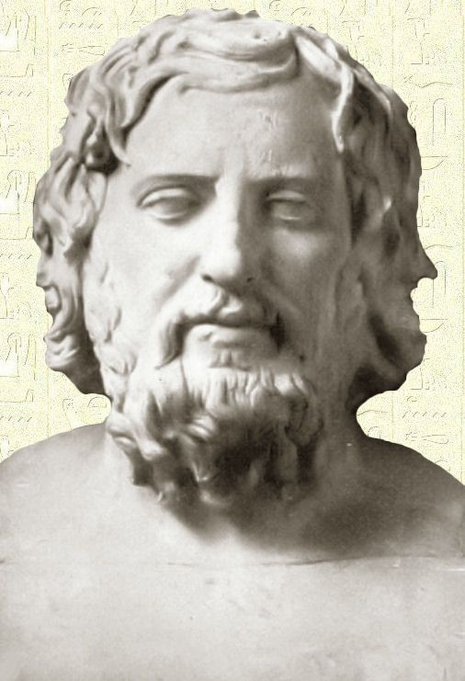
Понятие экономики
Слово «экономика» пришло к нам из Древней Греции (управление личным хозяйством, домоводство).
Впервые понятие «экономика» использовал древнегре- ческий мыслитель и политический деятель Ксенофонт (около 430 г. до н.э. – не ранее 356 г. до н.э.) в труде «Домострой».
Ксенофонт

Slide 4
Понятие экономики
Экономика
способ организации деятель- ности людей по созданию жизненных благ, необходи- мых для удовлетворения пот- ребностей
наука, которая исследует, как используются имеющиеся ограниченные ресурсы для удовлетворения неограни- ченных потребностей
макроэкономика
микроэкономика
рассматривает эконо- мические вопросы в масштабах страны
рассматривает вопро- сы одной экономичес- кой единицы, сферы

Slide 5
Блага, ресурсы, производство
Блага – всё, что способно удовлетворять потребности людей, приносить людям пользу, доставлять удовольствие
природные (созданы природой)
материальные (пища, одежда, жильё и т.д.)
общественные
экономические (созданы в процессе производства)
нематериальные (образование, искусство, кино и т.д.)
частные

Slide 6
Блага, ресурсы, производство
Общественное воспроизводство – процесс производства, распределения, обмена и потребле- ния благ
распределение (установление доли в созданном продукте)
производство (создание благ)
обмен (получение взамен)
потребление (удовлетворение потребностей)
производственное (для дальнейшего производ- ства)
личное (для своих нужд)

Slide 7
Блага, ресурсы, производство
Экономические блага
экономическое благо, произведённое для собственного потреб -ления
экономическое благо, произведённое не для собственного потреб- ления, а для обмена
целенаправленное по- лезное действие, ко- торое потребляется в процессе осуществле- ния
товар
услуга

Slide 8
Взаимосвязь и взаимозависимость между потребностя- ми и ресурсами в процессе экономического выбора
Экономические ресурсы
все виды природных и человеческих возможностей, которыми располагает общество и которые используются для создания экономических благ с целью удовлетворения человеческих потребностей
Потребности безграничны
Ресурсы ограничены

Slide 9
Взаимосвязь и взаимозависимость между потребностя- ми и ресурсами в процессе экономического выбора
Экономические ресурсы
Трудовые | Трудоспособное население (люди с разной профессиональной подго- товкой, уровнем квалификации, предпринимательскими способностя- ми и т.п.)
Природные | Разведанные запасы полезных ископаемых, земля и её недра, лесные и водные ресурсы, природно-климатические условия
Финансовые | Денежные средства, которые общество готово выделить на организа- цию производства
Материальные | Совокупность средств производства (сырьё, материалы, топливо, обо- рудование)

Slide 10
Факторы производства
Фактор производства (лат. factor - делающий, производящий) - часть экономических ресур- сов, которая, непосредственно вовлекается в процесс производства или используется в ка- честве его условий
Факторы производства
труд
земля
капитал
информация
предприни-мательская способность

Slide 11
Факторы производства
Факторы производства
Труд | Осознанная целенаправленная деятельность людей по созданию благ, не- обходимых для жизни
Земля | Природные ресурсы, включённые в хозяйственный оборот (пахотные зем- ли, леса, месторождения минералов, источники воды, сила ветра, энергия солнца, климат и др.)
Капитал | Созданные человеком ресурсы, которые используются в производстве. Включают средства производства (сырьё, оборудование) и финансовые ресурсы
 | Капиталовложения (инвестиции) – направление капита-ла в сферу про- изводства или оказания услуг с целью извлечения прибыли
Информация | Знания, научные достижения и технологии, патенты на использование изобретений
Предпринимате-льская способ- ность | Способность человека (предпринимателя, бизнесмена) проявить инициа- тиву по организации и управлению производством. Сопряжена с риском

Slide 12
Экономические субъекты и их взаимосвязи
Экономические субъекты
домашние хозяйства (домохозяйства)
предприятия
государство

Slide 13
Экономические субъекты и их взаимосвязи
Экономические субъекты
Домохозяйство | Субъект экономики, который состоит из одного ведущего самостоя- тельное хозяйство человека или группы людей (семьи), которые про- живают совместно, ведут общее хозяйство с использованием имею- щихся ресурсов. Являются собственниками отдельных факторов про- изводства и стремятся к максимальному удовлетворению своих пот- ребностей
Предприятие | Экономический субъект, который использует факторы производства для создания благ и стремится к получению максимальной прибыли
Государство | Экономический субъект, который устанавливает правила экономичес- кой деятельности и является её регулятором, перераспределяет часть ресурсов в интересах всего общества в целом, создаёт общественные блага, которые используются всеми гражданами страны (охрана окру- жающей среды, правопорядка, национальная оборона и др.)

Slide 14
Экономические субъекты и их взаимосвязи
Взаимодействие субъектов в экономике
Рынок ресурсов (факторов производства)
услуги факторов производства
оплата услуг факторов производства
трансферты
субсидии
Домохозяйства
Государство
Предприятия
налоги
налоги
оплата государственных закупок товаров
продажа товаров
Рынок товаров

Slide 15
Экономические субъекты и их взаимосвязи
Основные вопросы экономики
что
производить?
как
производить?
для кого
производить?

Slide 16
Экономические субъекты и их взаимосвязи
Основные вопросы экономики
Что производить? | Предприятия, государство принимают решения о том, какие товары и ус- луги должны быть произведены с использованием имеющихся в их рас- поряжении ресурсов и предложены потребителю
Как производить? | Решение этого вопроса связано с выбором экономических ресурсов, тех- нологии, места размещения предприятия, организации производства. При этом производитель, стремится найти лучшие способы комбинации ресурсов и организации своего производства. А государство выступает регулятором в вопросах размещения опасных, вредных производств, соб- людения экологических норм
Для кого произ- водить? | Общество должно решить, что оно считает справедливым распределе- нием, и затем выбрать способ достижения такого распределения произ- ведённых товаров и услуг между потребителями

Slide 17
Характеристика основных экономических систем
Экономическая система - это система отношений между экономическими субъектами в процессе производства, распределения, обмена и потребления экономических благ
Критерии выделения экономических систем
кто владеет факторами производства?
как координируется экономическая деятельность?

Slide 18
Характеристика основных экономических систем
Экономические системы
Традиционная | • Основывается на обычаях и традициях. • Коллективная собственность племени или общины.
Рыночная | • Свобода предпринимательского выбора. • Действие рыночных механизмов. • Частная собственность на средства производства.
Командная (плановая) | • Решения принимаются государством (централизованное планирова- ние). • Директивное распределение. • Государственная собственность на средства производства.
Смешанная | • Частная и государственная собственность взаимодействуют. • Сочетание регулирующей роли государства и экономической свободы производителей.

Slide 19
Характеристика основных экономических систем
Основные пути решения обществом главных вопросов экономики
согласно заведённым издавна обычаям (по традиции)
путём отдачи распоряжений и приказов «сверху вниз» (командными методами)
с помощью рыночных механизмов

Slide 20

Литература
1. Данилов А.Н. и др. Обществоведение: Учебное по- собие для 10 класса. / Под ред. А.Н.Данилова. – Минск: Адукацыя і выхаванне, 2020, §12.

